Slide 2
مخطط منهج العلوم للصف الأول متوسط الفصل الثاني
الوحدة الرابعة الوحدةالخامسة الوحدةالسادسة
ماوراء الارض تباين الحياة الحياة والبيئة
الفصل السابع الفصل التاسع الفصل الثاني عشر
الغلاف الجوي المتحرك الخلايا لبنات الحياة علم البيئة
درس ( 1/ 2 ) درس ( 1/ 2 ) درس ( 1/ 2 )
الفصل الثامن الفصل العاشر الفصل الثالث عشر
إستكشاف الفضاء الحيوانات اللافقارية موارد الأرض
درس ( 1/ 2 ) درس ( 1/ 2 ) درس ( 1/ 2)
الفصل الحادي عشر الحيوانات الفقارية درس ( 1/ 2 )

Slide 3
وحدة ( 5 )
تباين الحياة

Slide 4
فصل ( 11 ) الحيوانات الفقارية

Slide 5
صفات نشترك فيها مع الحيوانات

Slide 6
قال تعالى: ( أفلا ينظرون إلى الإبل كيف خلقت ) 17 الغاشية

Slide 7
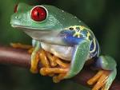
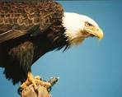
صفات نشترك فيها مع الحيوانات

Slide 8
دفتر العلوم
س / ما الصفات الأخرى التي تشترك فيها هذه الحيوانات مع الإنسان ؟

Slide 9
الفكرة العامة /
الأسماك والبرمائيات والزواحف والطيور والثدييات جميعها
حيوانات فقارية .
فصل ( 11 ) الحيوانات الفقارية
الدرس الأول الدرس الثاني
الحبليات ومجموعاتها الطيور والثدييات

Slide 10
تجربة إستهلالية
حيوانات ذات عمود فقري
أتهيأ للقراءة
تسجيل الملاحظات
توجيه القراءةوتركيزها
المطويات

Slide 12
مخطط منهج العلوم للصف الأول متوسط الفصل الثاني
الوحدة الرابعة الوحدةالخامسة الوحدةالسادسة
ماوراء الارض تباين الحياة الحياة والبيئة
الفصل السابع الفصل التاسع الفصل الثاني عشر
الغلاف الجوي المتحرك الخلايا لبنات الحياة علم البيئة
درس ( 1/ 2 ) درس ( 1/ 2 ) درس ( 1/ 2 )
الفصل الثامن الفصل العاشر الفصل الثالث عشر
إستكشاف الفضاء الحيوانات اللافقارية موارد الأرض
درس ( 1/ 2 ) درس ( 1/ 2 ) درس ( 1/ 2)
الفصل الحادي عشر الحيوانات الفقارية درس ( 1/ 2 )

Slide 13
الدرس الأول : الحبليات ومجموعاتها

Slide 14
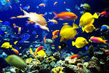
شريحة التركيز / هل لديها تجارب ؟

Slide 15
شريحة التركيز / هل لديها تجارب ؟
تعيش هذه الأسماك الملونة الصغيرة في المياه الدافئة الإستوائية . وتسمى مجموعة الأسماك التي تسبح معاً كهذه بالأفواج . وتسبح الأسماك في أفواج لتوفير الحماية , والحصول على الغذاء والتكاثر .

Slide 16
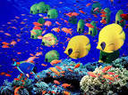
شريحة التركيز / هل لديها تجارب ؟

Slide 17
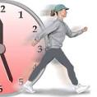
ورقة نشاط /
ما الصفة المشتركة بين الأسماك والثدييات ؟
أذكري بعض خصائص الأسماك ؟

Slide 18
تحدد الخصائص الرئيسة للحبليات .
تحدد الخصائص الرئيسية المشتركة للفقاريات كلها .
توضح الفرق بين الحيوانات المتغيرة درجة الحرارة والحيوانات الثابتة درجة الحرارة .
تسمي خصائص ثلاثة طوائف للأسماك .
تصف كيف تكيفت البرمائيات للعيش في الماء وعلى اليابسة .
توضح التغيرات التي تصاحب تحول الضفدع .
تحدد التكيفات التي تساعد الزواحف على العيش على اليابسة .
الأهـــــداف

Slide 19
( الحبليات / الحيوانات المتغيرة درجة الحرارة / المخلوقات الثابتة درجة الحرارة / الغضروف / البيات الشتوي / البيات الصيفي / البيضة الأمنيونية )
المفردات الجديدة

Slide 20
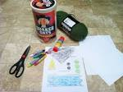
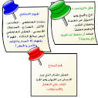
إستخدام الصور والرسوم / شكل ( 1 / 2 / 3 )
ماذا قرأت ؟ ص ( 129 )
دفتر العلوم
صنفي أنواع الأسماك الثلاثة على شكل خريطة مفاهيم ؟
الواجب ص ( 136 ) رقم ( 2 )

Slide 21
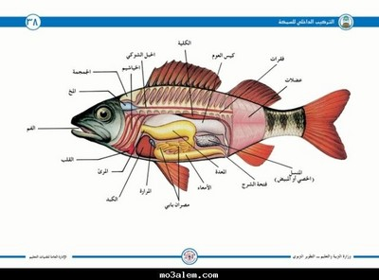

Slide 22
قال تعالى: ( أحلّ لكم صيد البحر وطعامه متاعاً لكم ... ) 96 المائدة
إستخدام الصور والرسوم / شكل ( 6)
مناقشة ( الفقاريات )
ما السبب في أن عدد الأسماك أكبر من الفقاريات الأخرى ؟
الربط مع الفيزياء ( تغيير الكتلة )
عرض سريع ( الطفو )

Slide 23
تنوع الثقافات ( الصيد التجاري ) حددي على الخريطة :
الدول المستوردة للأسماك ( اليابان , إسبانيا , فرنسا , إيطاليا , الولايات المتحدة )
الدول التالية المصدّرة للأسماك ( كندا , تايلند , الصين )

Slide 24
تـــابـــــع

Slide 25
الربط مع المعرفة السابقة
( التكيف )
أسئلة ومناقشة /
ما التغيرات التي تحتاج الأسماك أن تمر بها لكي
تستطيع العيش على اليابسة ؟

Slide 26
قال تعالى: ( تولج الليل في النهار وتولج النهار في الليل وتخرج الحيّ من الميت وتخرج الميت من الحيّ ... ) 27 آل عمران
ماذا قرأت ؟ ص ( 133 )
إستخدام الصور والرسوم / شكل ( 7 )
دفتر العلوم
رتبي مراحل التحول لدى الضفدع على شكل سلسلة, من شكل 7 ؟

Slide 27
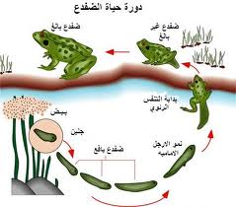

Slide 28
المفاهيم الشائعة غير الصحيحة ( إفرازات أبو ذنيبة )
مناقشة ( سقوط المطر )
لماذا تظهر الضفادع والعلاجم بشكل مفاجئ بعد سقوط الأمطار؟
الواجب ص ( 136 ) رقم ( 7 )

Slide 29
تـــابـــــع

Slide 31
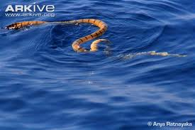
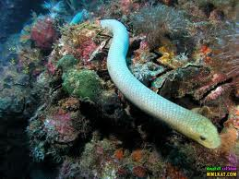
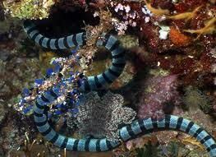
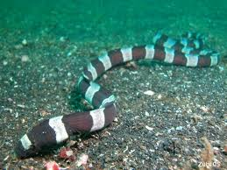
ثعبان البحر

Slide 32
الربط مع المعرفة السابقة
( الفقاريات )
أسئلة ومناقشة /
1. صفي الفقرات العظمية ؟
2. ما الفقّاريات ؟
3. أذكري أسماء أكبر عدد من الفقّاريات التي تعرفينها ؟

Slide 33
عرض سريع ( تصنيف الفقاريات )
دفتر العلوم
قال تعالى: ( قال ألقها ياموسى * فألقاها فإذا هي حية تسعى ) 19 / 20 طه
لخصي صفات الزواحف ؟
الواجب ص ( 136 ) رقم ( 4 )

Slide 34
قال تعالى: ( تولج الليل في النهار وتولج النهار في الليل وتخرج الحيّ من الميت وتخرج الميت من الحيّ ... ) 27 آل عمران
الربط مع المهن ( عالم البرمائيات والزواحف )
ماذا قرأت ؟ ص ( 135 )
عرض عملي ( السمع عند الحيّات )

Slide 35
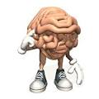
التحقق من الفهم ( منطقي رياضي )
إعادة التدريس ( لعبة الزواحف )

Slide 37
مخطط منهج العلوم للصف الأول متوسط الفصل الثاني
الوحدة الرابعة الوحدةالخامسة الوحدةالسادسة
ماوراء الارض تباين الحياة الحياة والبيئة
الفصل السابع الفصل التاسع الفصل الثاني عشر
الغلاف الجوي المتحرك الخلايا لبنات الحياة علم البيئة
درس ( 1/ 2 ) درس ( 1/ 2 ) درس ( 1/ 2 )
الفصل الثامن الفصل العاشر الفصل الثالث عشر
إستكشاف الفضاء الحيوانات اللافقارية موارد الأرض
درس ( 1/ 2 ) درس ( 1/ 2 ) درس ( 1/ 2)
الفصل الحادي عشر الحيوانات الفقارية درس ( 1/ 2 )

Slide 38
الدرس الثاني : الطيور والثدييات

Slide 39
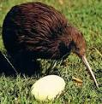
شريحة التركيز / هل ينخدع العلماء

Slide 40
شريحة التركيز / هل ينخدع العلماء
لقد جذب طائر الكيوي إنتباه العلماء , فقد أثار فيهم الشك حين حاولو تصنيفه , فقد أحسّوا حين أرادو تصنيفه على أنه طائر , وذلك لعدم وجود ذيل , ولأن أجنحته قصيرة مختبئة تحت ريش يشبه الشعر . وطائر الكيوي خجول لايطير , وينشط في الليل , ويعيش في الأنفاق .

Slide 41
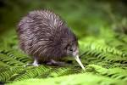
شريحة التركيز / هل ينخدع العلماء

Slide 42
ورقة نشاط /
لماذا أعتقد العلماء أن طائر الكيوي خدعة ؟
لماذا صّنف الكيوي على أنه طائر ؟

Slide 43
الربط مع المعرفة السابقة
( الخصائص )
أسئلة ومناقشة /
1. قارني خصائص كل من الزواحف والطيور , من حيث المادة التي تغطي الجلد وطريقة التكاثر ؟

Slide 44
تحدد خصائص الطيور .
تصف تكيفات الطيور التي تساعدها على الطيران .
توضح وظائف الريش .
تحدد الخصائص المشتركة بين جميع الثدييات .
توضح كيف تكيفت الثدييات للعيش في بيئات مختلفة .
تميزبين كل من الثدييات الأولية , والكيسية والمشيمية .
الأهـــــداف

Slide 45
( الريش الكفافي / الزغب / آكل الأعشاب / آكل اللحوم / مزدوج التغذّي / ثدييات أولية / ثدييات كيسية / ثدييات مشيمية )
المفردات الجديدة

Slide 46
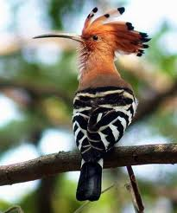
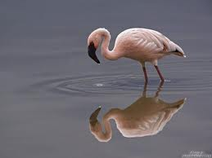
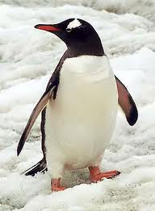
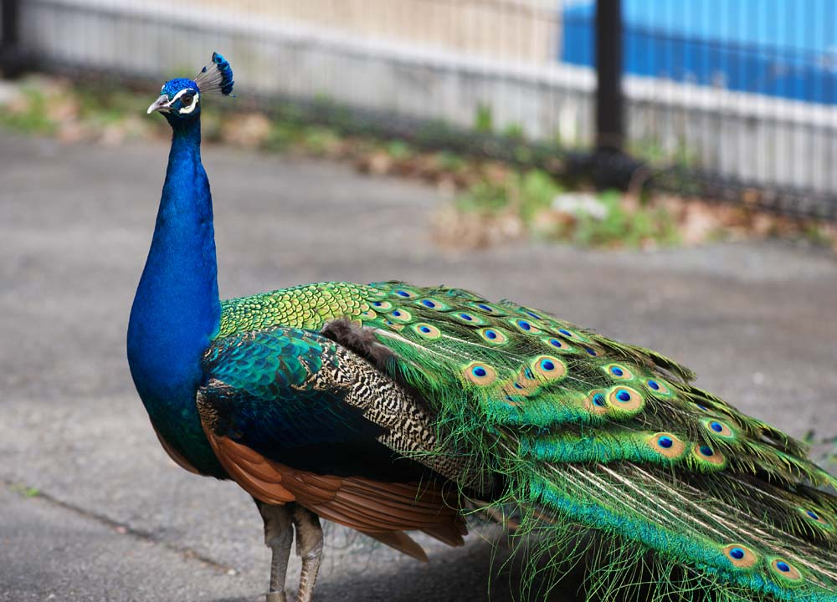
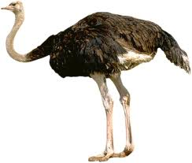

Slide 47
قال تعالى: ( وما من دآبة في الارض ولا طائر يطير بجناحيه إلا أمم
أمثالكم ... ) 38 الأنعام
إستعمال التشابه ( المدافئ والوقود )
إستخدام الصور والرسوم / شكل ( 10 / 11)
ماذا قرأت ؟ ص ( 138 )

Slide 48
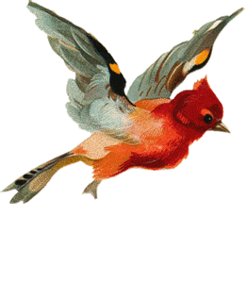
نشاط ( الأذرع المرفرفة )

Slide 49
دفتر العلوم
إستخدام الصور والرسوم / شكل ( 12/ 13)
عرض سريع ( وظيفة الريش )
ماذا قرأت ؟ ص ( 140 )
صنفي أنواع الريش في الطيور على شكل خريطة مفاهيم ؟
الواجب ص ( 145 ) رقم ( 5 أ )

Slide 50
تـــابـــــع

Slide 51
الربط مع المعرفة السابقة
( خصائص الثدييات )
أسئلة ومناقشة /
1. أكتبي قائمة بجميع خصائص الثدييات ؟

Slide 52
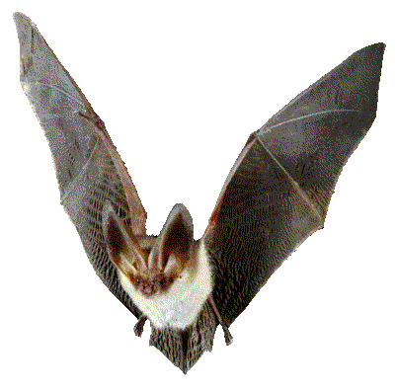
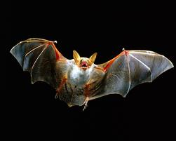

Slide 53
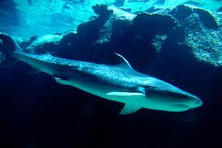
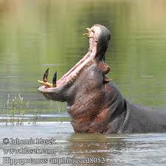
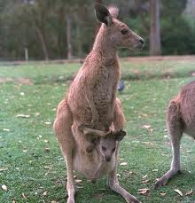
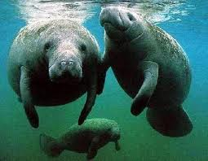

Slide 54
إستخدام الصور والرسوم / شكل ( 14 )
دفتر العلوم
ماذا قرأت ؟ ص ( 141 )
صنفي الثدييات حسب غذائها ( من شكل15) على شكل
خريطة مفاهيم , مع ذكر شكل الأسنان ؟
الواجب ص ( 145 ) رقم ( 3 )

Slide 55
الربط مع المناهج ( فنون اللغة )
1/ أذكري قائمة بالعبارات التي نستخدمها لإظهار التماثل بين سلوك
الثدييات وسلوك الأشخاص ؟ ( الكلب , الثعلب , الأسد , الفهد )
2/ أذكري إسم صغير الحيوانات التالية وفقاً لمراجع اللغة العربية ؟
( الكلب , الأسد , الحصان , الدجاج )
إستخدام الصور والرسوم / شكل ( 16 / 17 )
ماذا قرأت ؟ ص ( 143 )
مناقشة ( فروقات مراحل النمو )

Slide 56
تنوع الثقافات ( الثدييات حول العالم )
حددي موطن الثدييات التالية : ( الحوت الأزرق ,
الجمل , الدب القطبي , فرس النهر , الفيل , الزرافة , الكنغر )

Slide 57
تطبيق الرياضيات ( التعامل مع النسب )
مسائل تدريبية ص ( 142 )
1/ في يوم إعتيادي من هذه الشهور الأربعة , ما الزمن الذي قضته فقمة الفيل على السطح من الساعة 11مساءً وحتى 6 صباحاً ؟
2/ في يوم إعتيادي من هذه الشهور الأربعة , ما الزمن الذي قضته فقمة الفيل تحت سطح الماء من الساعة 9 صباحاً وحتى 6 مساءً ؟
قال تعالى: ( وإن لكم في الأنعام لعبرة نسقيكم مما في بطونه من بين
فرث ودم لبناً خالصاً سائغاً للشاربين ) 66 النحل
إستخدام الصور والرسوم / شكل ( 18 / 19 )

Slide 58
التحقق من الفهم ( منطقي رياضي )
إعادة التدريس ( خصائص الحيوانات )

